Slide 1


DCloudnotes
A decentralized cloud note

Slide 2



CONTENTS
01
项目介绍
02
项目初衷
03
项目展示
04
项目优化

Slide 3

01
项目介绍

Slide 4
项目介绍
DCloudnotes是一个去中心化云笔记应用。用户可以把自己的笔记内容上传到ipfs，用户只需要花费少量的eth就可以把对应笔记内容的ipfs地址保存到以太坊区块链中（kovan测试网络），同时也保存到moralis的数据库中，便于用户更快速地查看到笔记的列表，然后根据ipfs地址获取自己上传的笔记内容的详情。笔记内容是一个富文本，用户除了编写文字，也可以上传图片到ipfs，然后把笔记的内容构造成一个json格式的文件，上传到ipfs分布式存储网络。

Slide 5
技术堆栈和工具
1. Solidity - 编写智能合约
2. Javascript - 使用reactJs编写前端页面
3. React routers - reactJs 路由组件
4. react-moralis - 运用moralis快速开发web3
5. Hardhat - 智能合约开发框架
6. Quill - 富文本编辑器

Slide 6
需要安装的环境
1. 安装 NodeJS
2. 安装 Hardhat
3. 安装 ReactJs
4. 安装 MetaMask 在浏览器

Slide 7
使用说明
1. Clone/Download the Repository
2. 安装依赖:
npm install
cd app & npm install
3. 测试合约:
npx hardhat test
4. 编译合约:
npx hardhat compile
5. 部署合约:
npx hardhat run ./scripts/deploy.js --network kovan (部署到kovan测试网络)
6. 运行应用
cd app & npm run start

Slide 8
02
项目初衷

Slide 9
初衷（为什么我们做这个项目）
在我们平时学习或工作当中，我们都会经常需要做笔记，笔记对于我们来说是非常重要的信息，它会提高我们学习或工作的效率，所以我们觉得有必要把笔记上传到ipfs & filecoin。传统的云笔记应用是把用户的笔记内容保存到中心化的数据库，而数据库是由某个公司管理，用户不能自己掌握自己的数据，存在数据丢失的可能，中心化的数据库也存在存储空间局限性的问题。而DCloudnotes是一个去中心化云笔记应用，用户可将自己的笔记内容保存到ipfs去中心化分布式存储中，然后把ipfs地址记录到以太坊区块链网络中，让用户数据更安全，不可篡改，也可以永久存储；而且ipfs & filecoin也具有庞大的存储空间。解决了传统的云笔记应用存在的问题。

Slide 10
03
项目展示

Slide 11
展示链接
代码： https://github.com/jesserong007/DCloudnotes
项目链接：https://hidden-sunset-4510.on.fleek.co/ （ 代码部署到fleek的ipfs上 ）

Slide 12
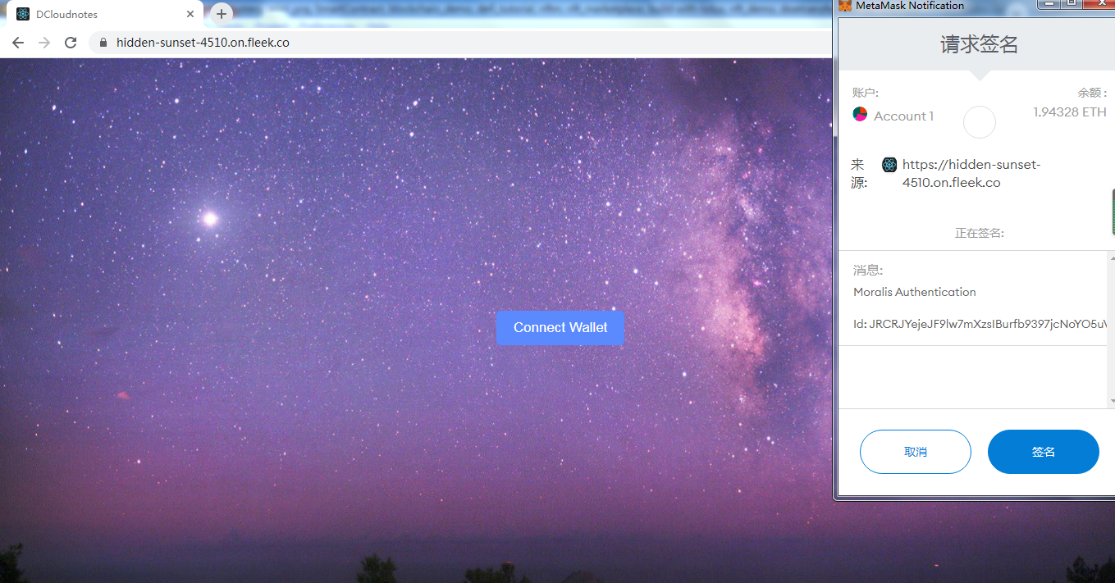
登录页面
登录页面，用户连接MetaMask钱包即可登录进入首页。在首页中，用户可以看到自己的笔记列表，笔记列表是从数据库中获取的，笔记的详情是读取ipfs地址返回的json格式数据来获取的。

Slide 13
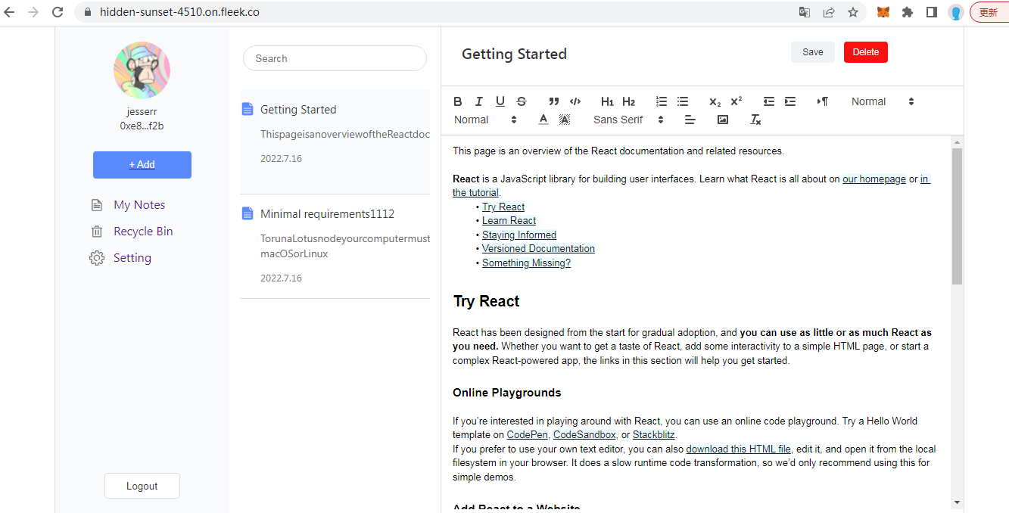
首页
在首页，可查看自己的笔记列表，和查看笔记的内容详情，也可对笔记内容进行修改更新，也可以删除笔记。更新笔记时，是将新的笔记内容以json数据格式上传到ipfs，生成新的ipfs地址。

Slide 14
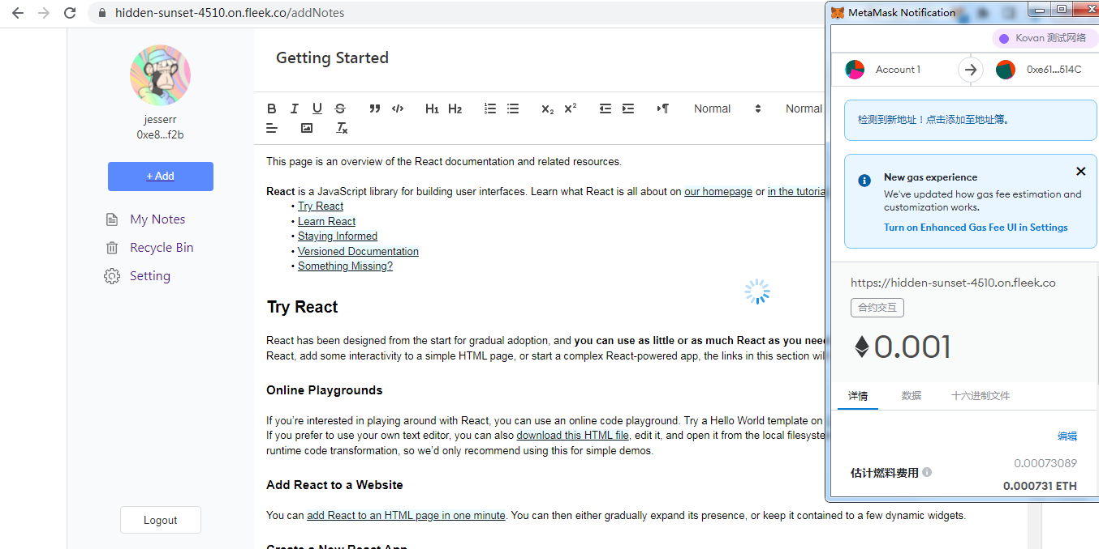
添加页面
在添加页面，用户可以添加笔记，笔记内容是一个富文本文档，除了可以编写文字，也可以上传图片到ipfs，然后把笔记的内容构造成一个json格式的文件，上传到ipfs。

Slide 15
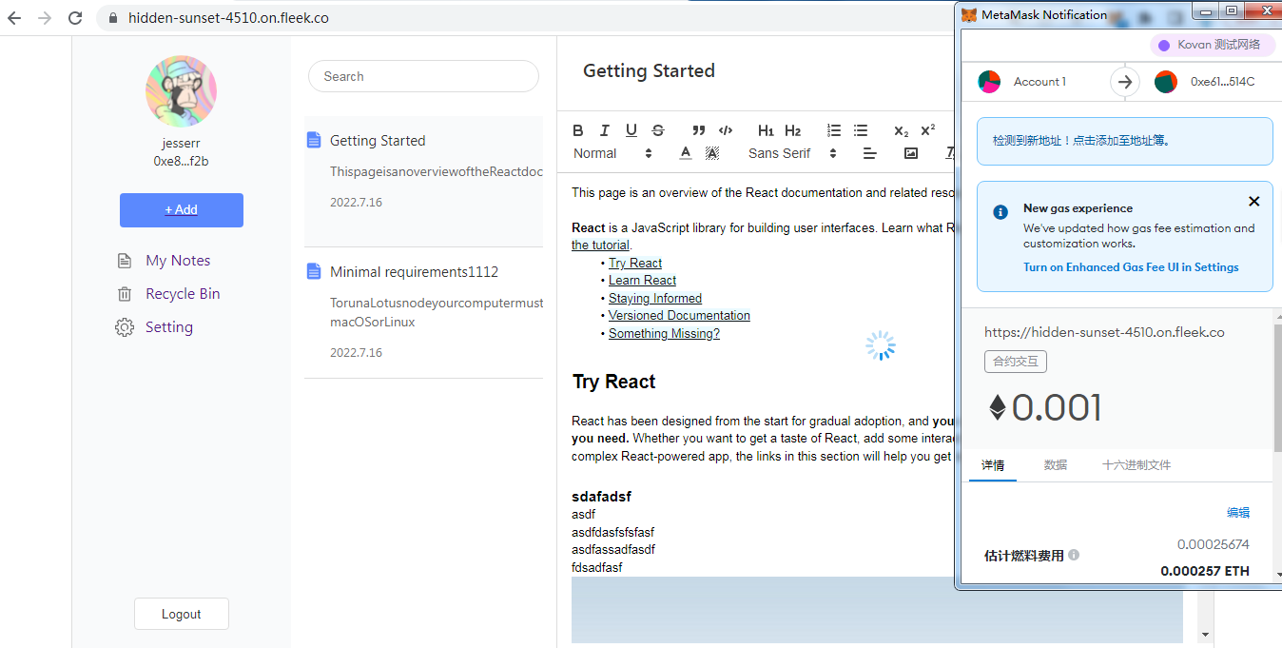
更新页面
在保存修改后的笔记时，我们是把新的ipfs地址更新到数据库和以太坊网络（测试网络），所以需要花费少量的eth。

Slide 16
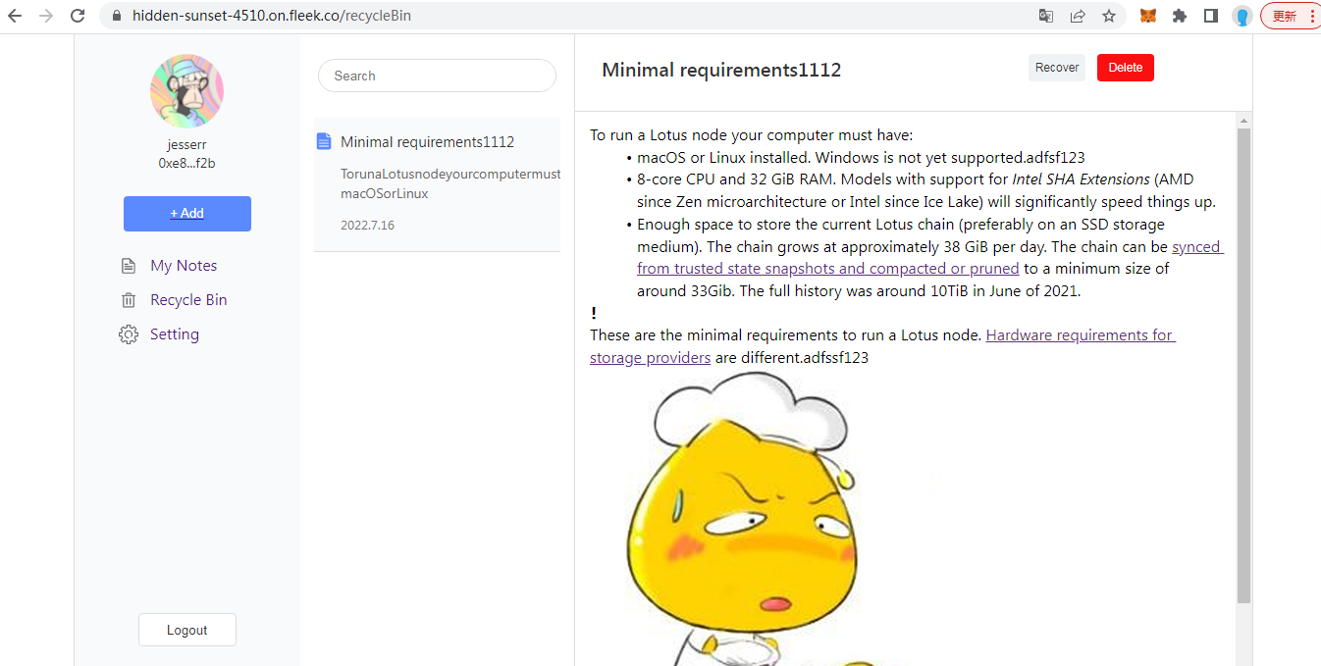
回收站页面
回收站页面，用户可查看已删除的笔记和笔记的详情，也可恢复笔记到自己的笔记列表，也可把笔记彻底删除。

Slide 17
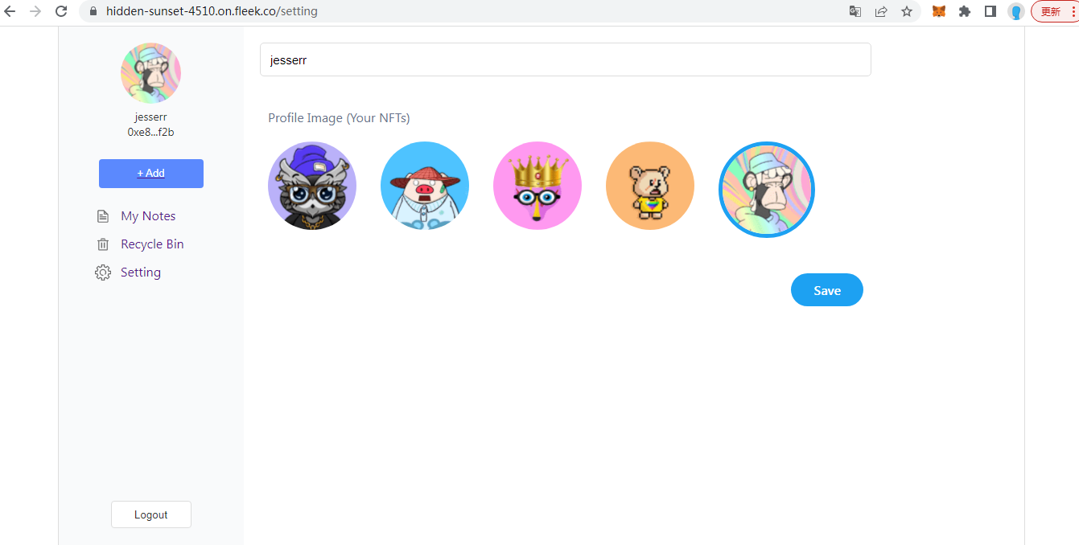
个人页面
在个人页面，用户可修改自己的用户名，用户也可用自己的NFT作为自己的头像。

Slide 18
04
项目优化

Slide 19
优化想法
添加自动保存功能，防止用户忘记保存自己的笔记内容。更新的笔记内容能自动实时保存到数据库，点击保存按钮才上传到ipfs。
修改花费eth的规则，可根据上传内容的大小来计算需要花费多少eth，目前是定死了费用。
优化solidity代码，让前端更多的跟合约交互，目前主要是跟moralis的数据库交互。

Slide 20
感谢观赏 & 欢迎提问

